Slide 1

Основы финансовой грамотности
Боряева Татьяна Федоровна

Slide 2

Тема 1. Сущность финансовой грамотности населения, ее цели и задачи.

Slide 3
Финансовая грамотность – это совокупность таких элементов, как осведомленность, знания, навыки, установки (жизненные ориентиры) и поведение, позволяющая принимать обоснованные финансовые решения для достижения личного финансового благополучия.

Slide 4

Неграмотный:
• Нет накоплений и не планирует их завести.
• Не ставит финансовые цели и не составляет план.
• Берёт деньги в долг, не задумываясь о процентах и стратегии погашения.
• Тратит все средства, которые получает.
• Не инвестирует, не пытается сохранить
или приумножить капитал.
• Хранит деньги «под подушкой», а не в
банке или инвестиционных активах.
• Не реструктурирует кредиты.
• Не пользуется страхованием.

Slide 5

Грамотный:
• Имеет финансовые цели с разным горизонтом (от ремонта
автомобиля до пенсионных накоплений).
• Контролирует размер задолженностей.
• Корректирует финансовый план.
• Использует кредиты как инструмент увеличения доходов, а не
как средство исполнения прихотей.
• Расставляет приоритеты — избавляется от долгов с большими
процентами, а потом копит.
• Хранит деньги в инвестиционных
инструментах (депозиты, акции, облигации).
• Реструктурирует кредиты, чтобы
избавиться от лишних расходов.
• Страхует имущество и здоровье.

Slide 6

Целью финансовой грамотности - является создание основ для формирования финансово грамотного поведения населения как необходимого условия повышения уровня и качества жизни граждан, в том числе за счет использования финансовых продуктов и услуг надлежащего качества.

Slide 7
Задачи:
повышение охвата и качества финансового образования и информированности населения, а также обеспечение необходимой институциональной базы и методических ресурсов образовательного сообщества с учетом развития современных финансовых технологий;
разработка механизмов взаимодействия государства и общества, обеспечивающих повышение финансовой грамотности населения и информированности в указанной области в том числе в части защиты прав потребителей финансовых услуг, пенсионного обеспечения и социально ответственного поведения участников финансового рынка.

Slide 8
Основные понятия:
АКТИВ
ПАССИВ
ДЕНЕЖНЫЙ ПОТОК
Денежный поток
Положительный
Отрицательный
Нулевой

Slide 9
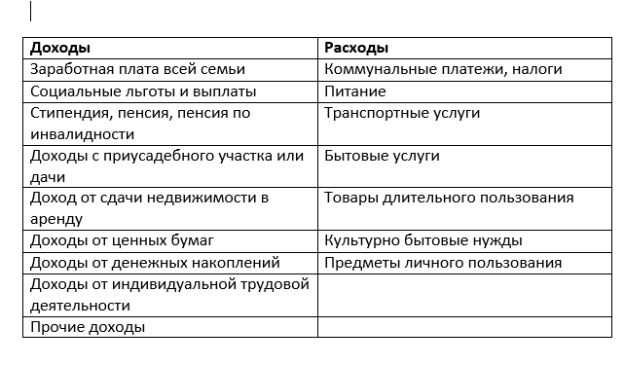

Slide 10

Де́ньги — всеобщий эквивалент, служащий мерой стоимости любых товаров и услуг, способный непосредственно на них обмениваться.

Slide 11
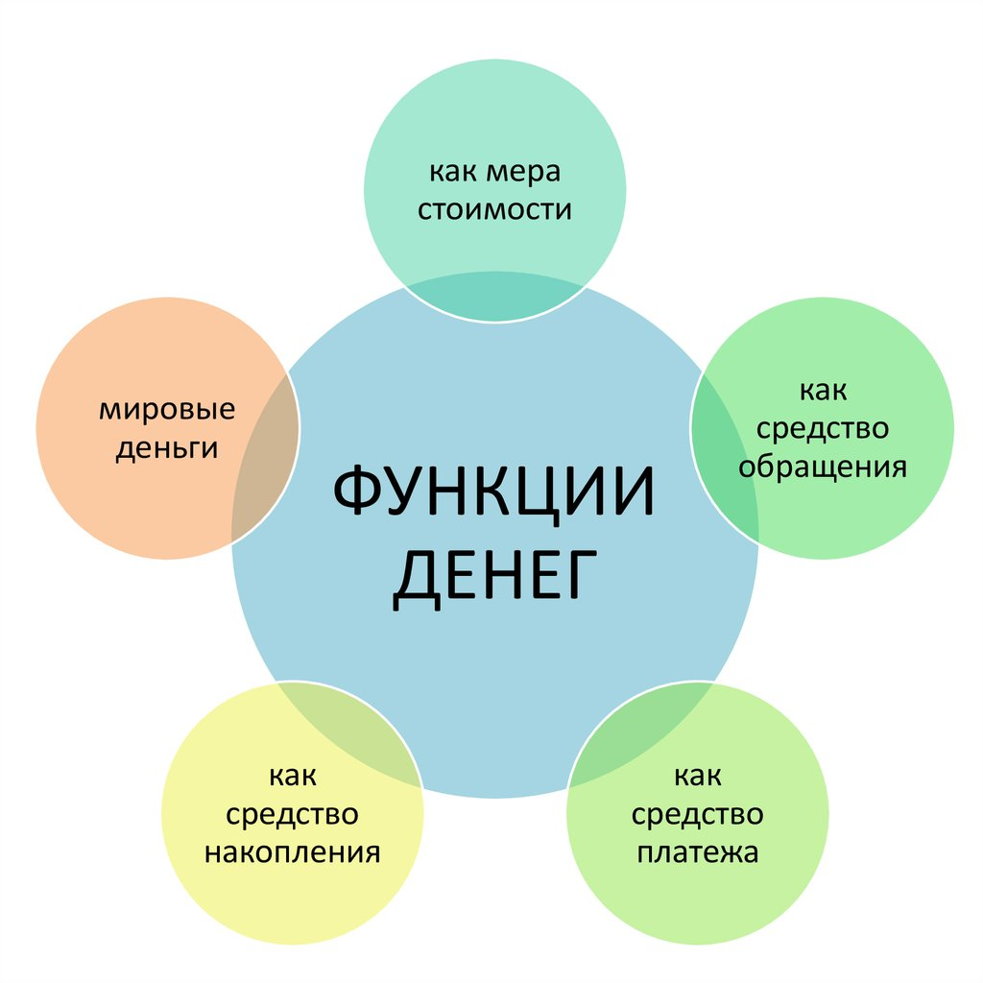

Slide 12
Глоссарий:
ТЕРМИН | ЗНАЧЕНИЕ
Тема № 1 : «Сущность финансовой грамотности»
Активы
Пассивы
Денежный поток
Функции денег: Деньги, как мера стоимости
Деньги, как средство обращения
Деньги, как средство платежа
Деньги, как средство накопления
Мировые деньги

